Slide 1
國際經貿趨勢與發展
TPP
HK-ASEAN
FTA
CK
FTA
RCEP
CJK
FTA
TTIP
TISA
李淳
中經院 WTO & RTA 中心

Slide 2
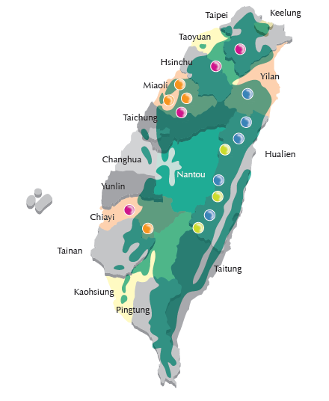
Who is Taiwan?
139^{th Land area}
52th Population
18th Trade value*
*Could be No. 10 if the export value of overseas investment is included

Slide 3
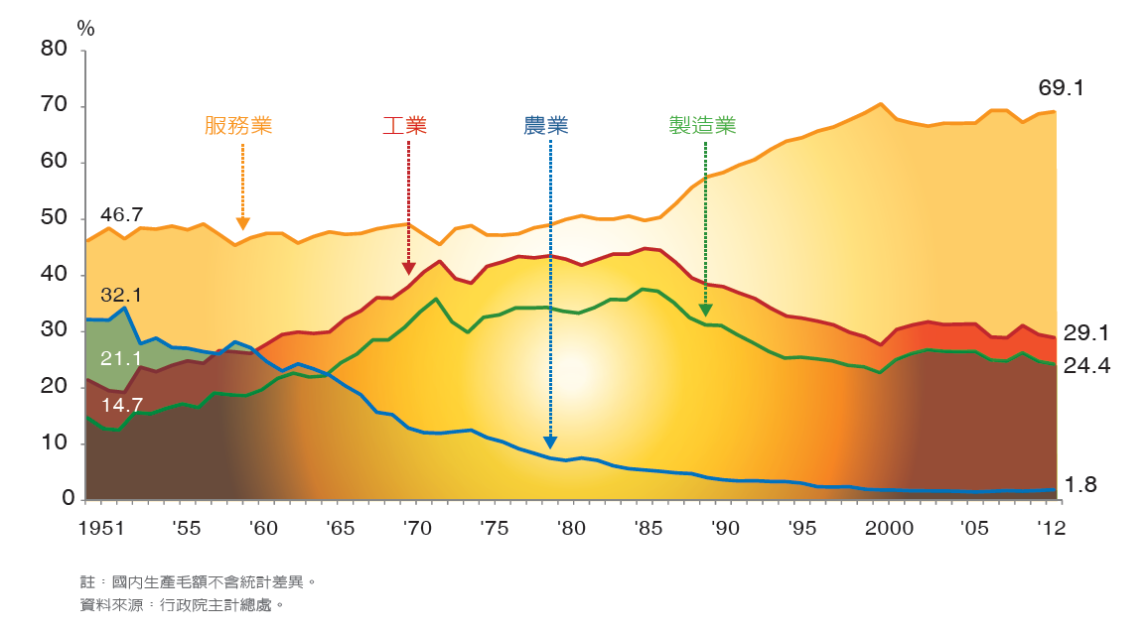
產業結構（佔GDP比例）

Slide 4
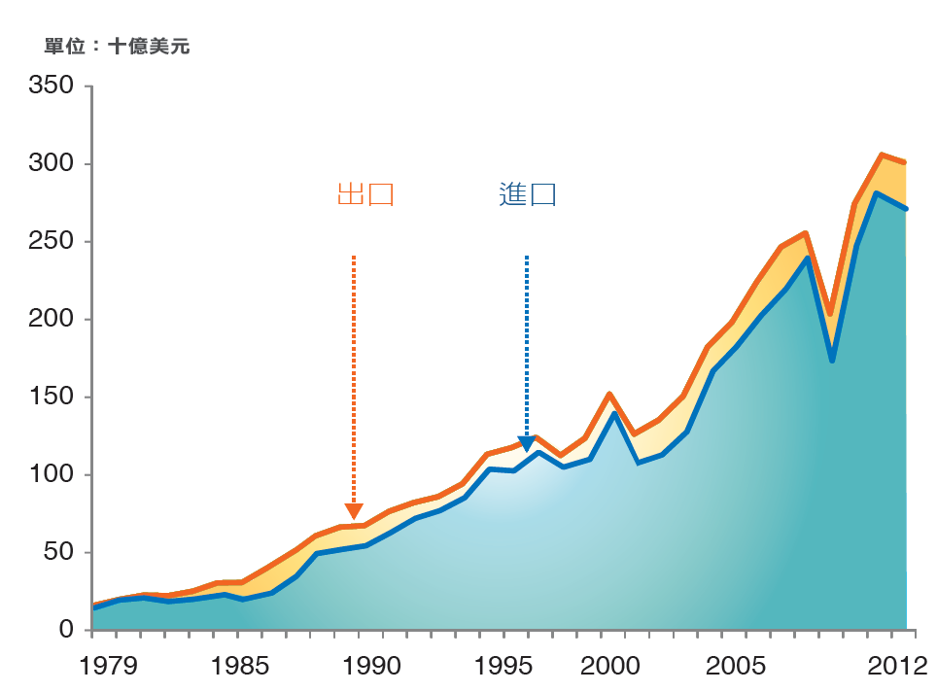
Taiwan is a major trading country in Asia Pacific
Unit: US$ billions
Trade dependency=136% (2013)
Current account surplus=11% of GDP
  (US$ 111 B with China, 55 B overall)
製造業=84% of total export (美金2520億)
服務業= 16% (美金490億)
Export
Import

Slide 5
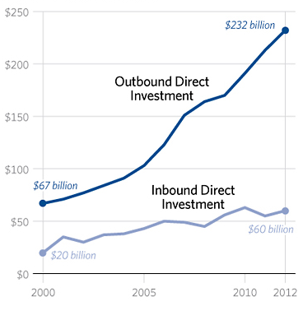
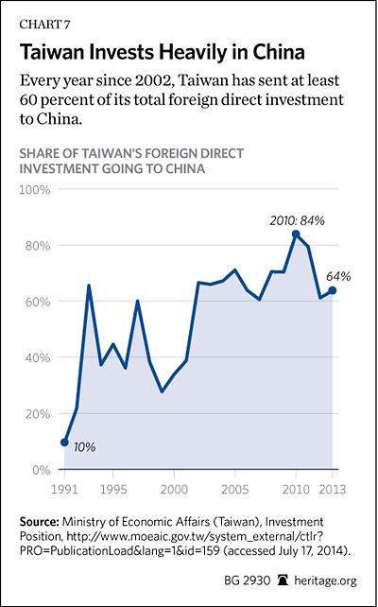
外人及對外投資現況：亞洲第五大投資國，但吸引外資卻顯得無力
中國大陸佔我對外投資比例
服務業佔17%
服務業佔49%
資料來源：William T. Wilson, 2014.

Slide 6
EU’s investment in the services sector has been moving to China directl
EU-27’s services export with APEC Economics (ex US and RUS)
Million US$
Source: OECD

Slide 7
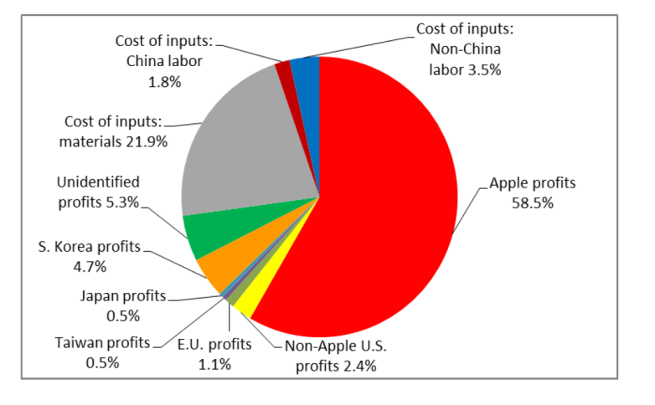
Measuring trade in value: iPhone value capture

Slide 8
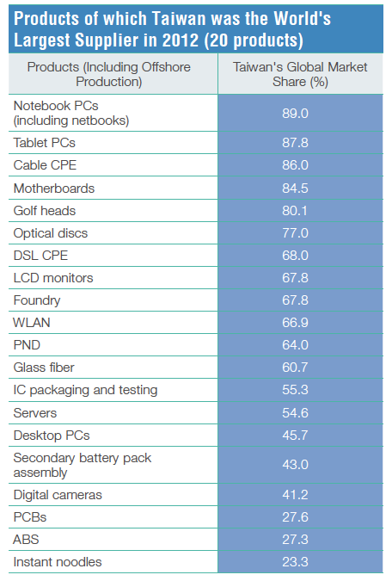

Slide 9
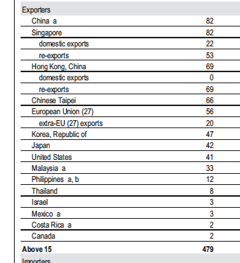
No. 4 exporter of IC products in the world
Unit：US$ Billion
Source: WTO, 2013

Slide 10
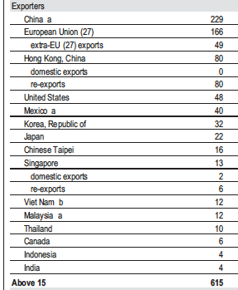
Unit：US$ Billion
No. 8 exporter of Telecom products in the world
Source: WTO, 2013

Slide 11
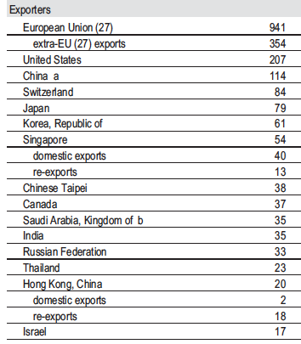
Unit：US$ Billion
No. 8 exporter of Patrol-chemical in the world
Source: WTO, 2013

Slide 12
經貿自由化及加入區域整合的關鍵意義

Slide 13
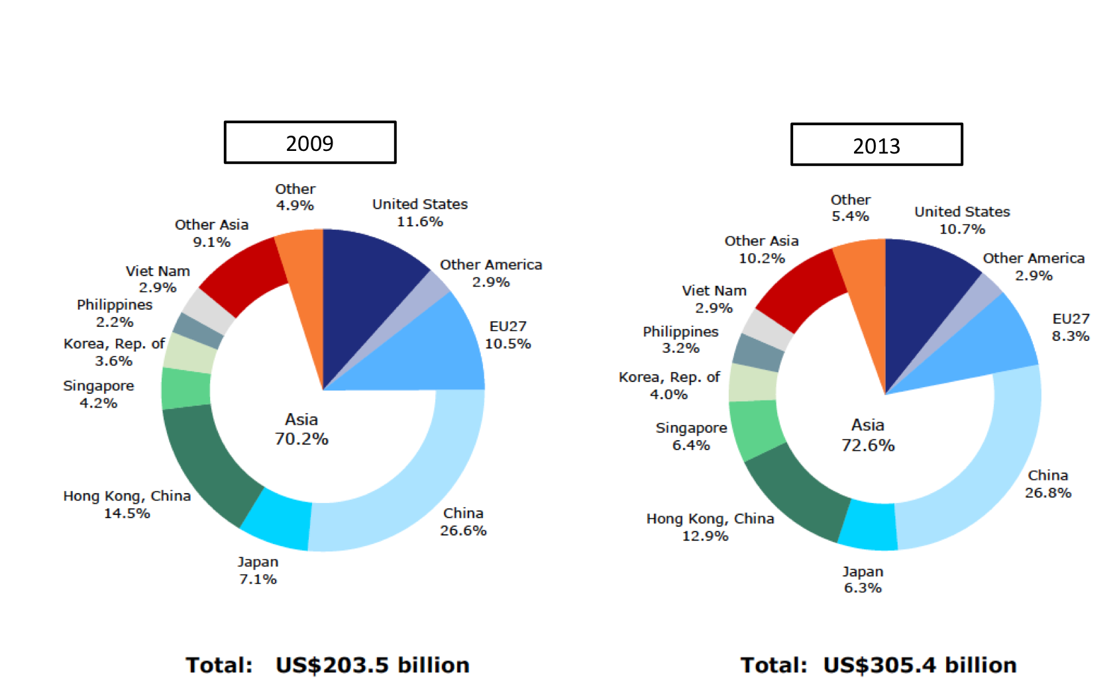
Taiwan’s a global key supplier of intermediate goods

Slide 14
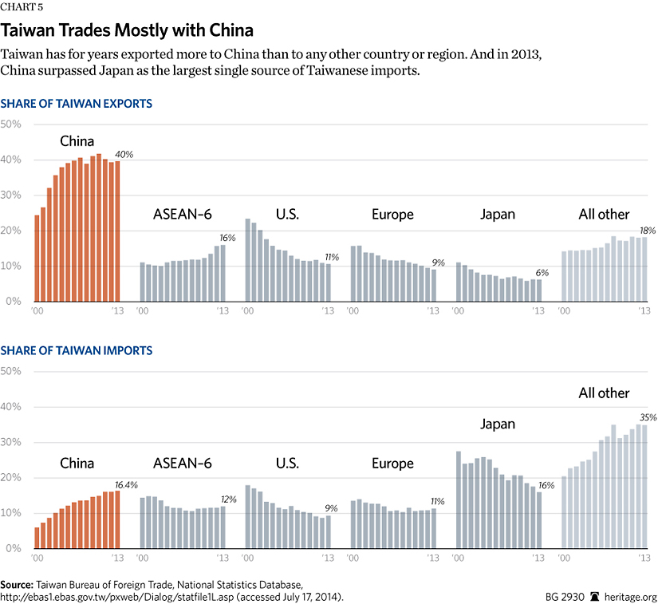
中國是台灣最大之出口市場及進口來源
出口
進口
資料來源：William T. Wilson, 2014.

Slide 15
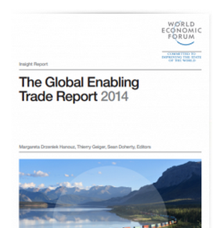
台灣總排名：24/138
關稅障礙排名137/138 ！

Slide 16
自由化及推動的手段
自由化：消除「不必要」的限制，由市場做決定
為何要自由化？ 保護主義保護了誰？想想頂新案
自由化的方式：看看「電力」與「電信」…
  自主自由化
  OECD、歐盟執委會、IMF
  WTO、FTA/RTA雙邊/區域體系
服務業：不止走出去，帶進來可能更重要

Slide 17
不過，服務「貿易」的概念：可能跟貨品貿易正好相反…
傳統的貨品貿易（例如捷安特）：MIT＋出口=替台灣賺外匯、創就業
傳統的服務貿易（例如台灣銀行）：到海外設立設點＝資金移出、known-how移出、就業移出
服務貿易除了走出去，更需要重視「帶進來」: 將消費者、資金、技術用實體及虛擬的方式帶進台灣
  觀光、運輸、教育、醫療
  文創、電商、設計…
  做大市場方能提升薪資

Slide 18
無論WTO、FTA、TPP，只是落實產業政策的手段
產業升級
提升競爭力
維持供應鍊地位
出口拓銷
多元化市場
障礙移除
強化產業連結

Slide 19
國際經貿協定的性質
多邊multilateral
  對於成員均需給予「最惠國待遇」(most-favoured nation) 及「國民待遇」(national treatment)
複邊 plurilateral ：有幾種類型
  WTO複邊：政府採購協定（GPA）
  WTO複邊變多邊：資通訊協定ITA
區域與雙邊 regional and bilateral
  對於成員，給予高於其他非成員的「最惠國待遇」(most-favoured nation) 及「國民待遇」(national treatment)
  區域與雙邊協定，是參與成員的差異

Slide 20
為何加入?
國際經貿協定的2個面向：出口與進口
  WTO作為拓展其他市場，消除貿易障礙的工具
  降低進口及投資障礙，提升消費者福利
國際經貿協定的2個部分：市場開放與國內制度
  WTO作為對抗國內反對意見、推動自由化的動力（與理由）：Lock-in effect
國際經貿協定的政治意涵：台美FTA、台灣與中南美邦交國FTA、TTIP

Slide 21
杜哈回合之進展時間表
2006：談判暫停與復談
2008：小型部長會議談判破裂
Launch of Doha Development Round: November, 2001
同意展開新回合談判
目標：2005年1月完成
5th Ministerial Conference in Cancun Mexico: September, 2003
主要目標：評估杜哈回合之進展
結果：無法達成共識，2005年完成之時間表已不可能
July Framework Meeting:
July, 2004
目標：決定後續談判之架構，並決定召開香港部長會議
Hong Kong Ministerial:
December, 2005
九大議題均提出談判方向文件與要求
Geneva Ministerial:
December, 2009
主題：WTO, 多邊貿易體系與現今全球經貿環境
2010年第一季全面檢討(stocktaking)談判進展之計畫

Slide 22
杜哈回合九大議題簡介
農產品市場進入
工業產品市場進入(NAMA)
服務貿易自由化
貿易便捷化 (新加坡議題：政府採購透明化、投資、競爭）
貿易規則
貿易與發展
貿易與環境
爭端解決
智慧財產權

Slide 23
杜哈回合降稅模式：特殊暨差別待遇(special & different treatment)
降稅係數為20 | 會員可有14%的稅項為半幅降稅，惟該等稅項的貿易量不應超過總量的16%； 或可有6.5%的稅項免降稅，惟該等稅項的貿易量不應超過總量的7.5%。
降稅係數為22 | 會員可有10%的稅項為半幅降稅，惟該等稅項的貿易量不應超過總量的10%； 或可有5%的稅項免降稅，惟該等稅項的貿易量不應超過總量的5%。
若會員不享彈性，則可提高降稅係數為25
反彈性集中條款 | 彈性之適用不得用以排除HS整章貨品 開發中會員可運用的彈性措施，不可百分之百用來保護某個產業，故建議每章最少要有20%的稅項，或占9%進口值的稅項不能使用彈性

Slide 24
開發中會員係數25，無任何彈性的降稅情形 (單位：%)
會員 | 降稅前平均基礎稅率 | 降稅後平均約束稅率 | 平均降幅 | 降稅前平均執行稅率05 | 降稅後平均執行稅率05 | 平均降幅
台灣 | 5.0 | 3.5 | 30.0 | 5.2 | 3.4 | 34.6
南韓 | 11.8 | 6.9 | 41.5 | 6.6 | 5.9 | 10.6
中國 | 9.0 | 6.1 | 32.2 | 9.0 | 6.0 | 33.3
印尼 | 35.6 | 14.3 | 59.8 | 7.3 | 6.8 | 6.8
印度 | 45.2 | 15.0 | 66.8 | 19.5 | 13.4 | 31.3
馬來西亞 | 24.2 | 10.9 | 55.0 | 8.6 | 5.0 | 41.9
泰國 | 28.5 | 12.6 | 55.8 | 10.2 | 6.6 | 35.3
墨西哥 | 34.9 | 14.5 | 58.5 | 12.2 | 10.1 | 17.2
阿根廷 | 30.6 | 13.6 | 55.6 | 10.4 | 8.3 | 20.2
智利 | 25.0 | 12.5 | 50.0 | 6.0 | 6.0 | 0.0
巴西 | 29.8 | 13.3 | 55.4 | 11.0 | 9.6 | 12.7
資料來源：杜巧霞、靖心慈、史惠慈、陳逸潔（2008），「2008年杜哈回合談判回顧與展望」，發表於2009全球經濟展望研討會，中華經濟研究院。

Slide 25
已開發會員降稅係數8的降稅情形
會員 | 降稅前平均基礎稅率 | 降稅後平均約束稅率 | 平均降幅 | 降稅前平均執行稅率05 | 降稅後平均執行稅率05 | 平均降幅
美國 | 4.0 | 1.9 | 52.5 | 4.0 | 1.9 | 52.5
加拿大 | 5.8 | 2.7 | 53.4 | 3.4 | 1.6 | 52.9
歐盟 | 4.0 | 2.1 | 47.5 | 4.0 | 2.1 | 47.5
澳大利亞 | 12.4 | 3.7 | 70.2 | 4.2 | 2.7 | 35.7
紐西蘭 | 13.9 | 3.4 | 75.5 | 4.4 | 2.7 | 38.6
日本 | 3.8 | 1.8 | 52.6 | 3.4 | 1.8 | 47.1
台灣 | 5.0 | 2.3 | 54.0 | 5.2 | 2.3 | 55.8
南韓 | 11.8 | 3.9 | 66.9 | 6.6 | 3.9 | 40.9
資料來源：杜巧霞、靖心慈、史惠慈、陳逸潔（2008），「2008年杜哈回合談判回顧與展望」，發表於2009全球經濟展望研討會，中華經濟研究院。

Slide 26
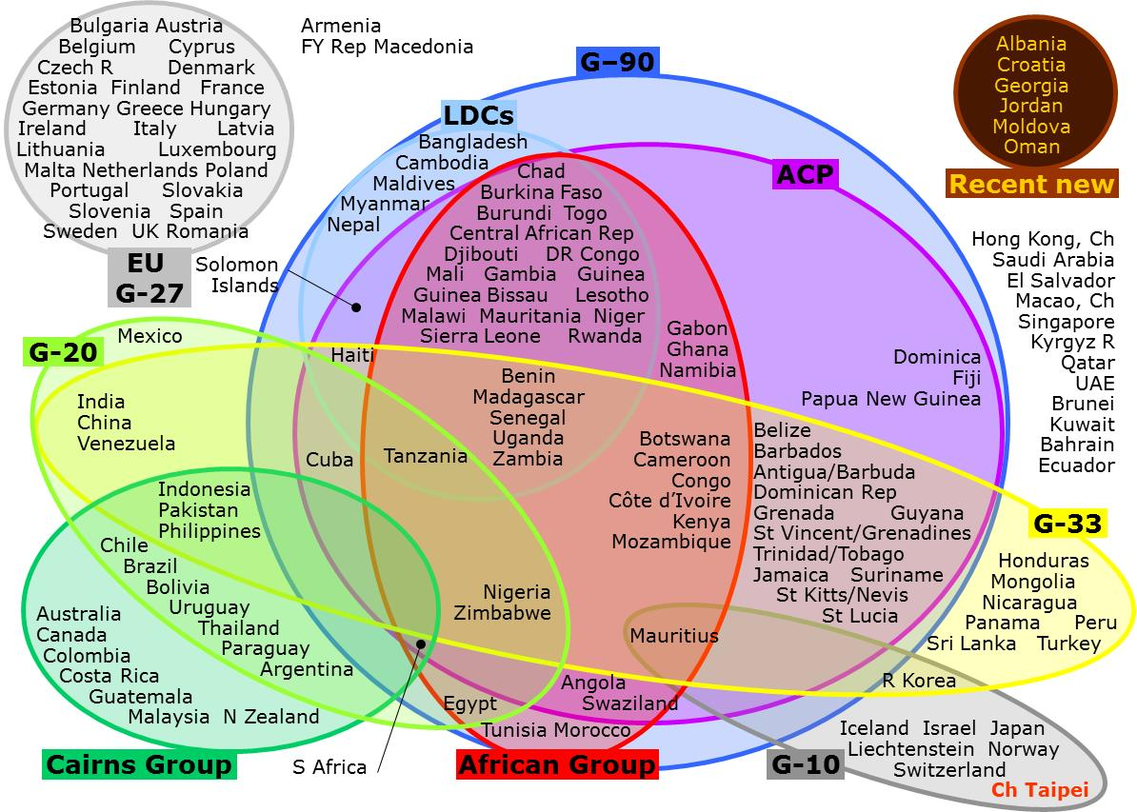
為何ＷＴＯ之杜哈回合談不下去？
Notes:
Source: WTO, adapted from an idea from ICSTD with contributions from Bob Wolfe (Queen’s University)

Slide 27
但是WTO仍有些進展：WTO貿易便捷化協定（一）
Category | Provisions | WTO TF | TW-SGP FTA | TW-NZ FTA
Transparency (GATT Art. X) | Publication & availability of information | ● | ● | ●
 | Internet publication | ● | ● | ●
 | Enquiry points | ● | ● | ●
 | Publication prior to implementation | ● |  | ●
 | Obligation to consult traders/business | ●
 | Commenting on proposed regulations | ● | ●
 | Advance rulings | ● | ● | ●
 | Appeal | ● | ● | ●
Fee and formalities (GATT Art. VIII) | Fees & charges connected w import/export | ●
 | Penalty disciplines | ●
 | Pre-arrival processing | ●
 | Automation/electronic submission | ● |  | ●
 | Separation of release from clearance | ●
 | Risk management | ● | ● | ●
 | Post clearance audits | ●
 | Release times | ● |  | ●
 | Authorized operators | ●

Slide 28
但是WTO仍有些進展：WTO貿易便捷化協定（二）
Category | Provisions | WTO TF | TW-SGP FTA | TW-NZ FTA
Fee and formalities (GATT Art. VIII) | Expedited shipments | ● |  | ●
 | Consularization
 | Co-operation on custom & other TF matters | ● | ● | ●
 | Simplification of formalities/procedures | ● |  | ●
 | Harmonization of regulations/formalities | ● |  | ●
 | Use of international standards | ● | ● | ●
 | Single window | ● | ●
 | Pre-shipment inspections | ●
 | Custom brokers | ●
 | Temporary admission of goods | ● | ●
Transit (GATT Art. V) | Freedom of transit | ●
Others | Exchange of custom-related information | ●
Total no. of measures | 29 |  | 11 | 14

Slide 29
但是WTO仍有些進展
資通訊協定（ITA）擴大談判
  列入清單之IT產品便給予零關稅。
  ITA協定迄今已逾16年，截至2010年為止，ITA協定成員ITA產品貿易所佔比重已高達97%，貿易總額達1.4兆美元，約為本協議成立時之3倍
  資通訊科技之發展遠超過現行協定含括範圍。於是ITA擴大談判（ITA Expansion）自2012年5月展開。歷經2年半的時間，於2014年12月13日結束的第16回合談判，仍未達成結果。• ITA擴大談判倘通過，初步估計台灣有110項產品受惠，包括手機零件、偏光板、液晶裝置等，約可節省8.16億美元關稅。
  爭議：面板、智慧型工具機

Slide 30
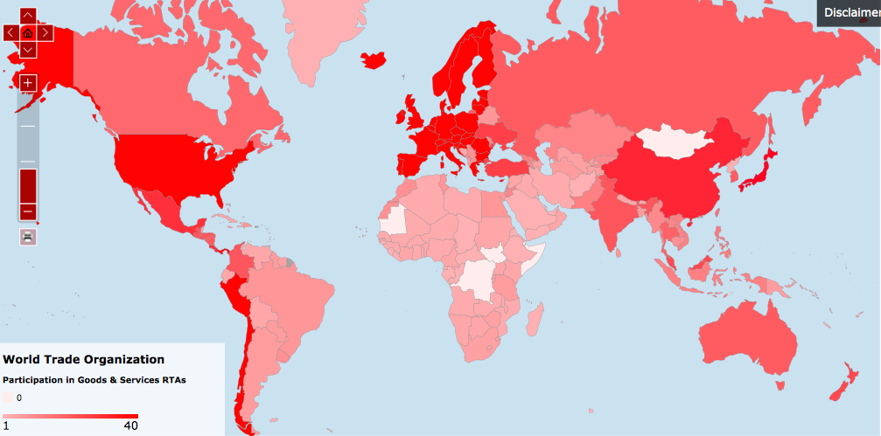
WTO 會員洽簽FTA與其他經濟整合協定之情況(2014)
Source: WTO, 2014

Slide 31
而亞太地區更是全球熱點
J-EU
FTA
TPP
HK-ASEAN
CK
FTA
RCEP
CJK
FTA
Trade in Services Agreement (TISA)
TTIP
V-EU
FTA
M-EU
FTA

Slide 32
區域整合協定的性質：排他性的俱樂部
排他性的全面消除關稅（美韓FTA：98%零關稅）
排他性的彼此進一步開放投資及服務業
排他性的彼此簡化通關、檢驗檢疫程序
法規調和與簡化
建立新的貿易規則，提升經營之透明化與確定性

Slide 33
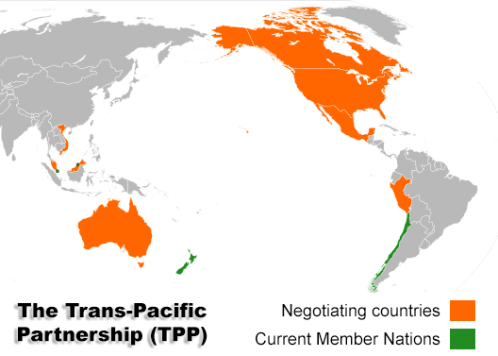
「跨太平洋夥伴協定」（TPP）
TPP是「跨太平洋夥伴協定」（Trans-Pacific Partnership Agreement）的縮寫
是一個由美國主導的大型區域經濟整合協定，預計在2015年完成談判。目前共有12國參加*，都是APEC成員
*美國、日本、新加坡、紐西蘭、汶萊、智利、秘魯、澳洲、馬來西亞、越南、墨西哥及加拿大

Slide 34
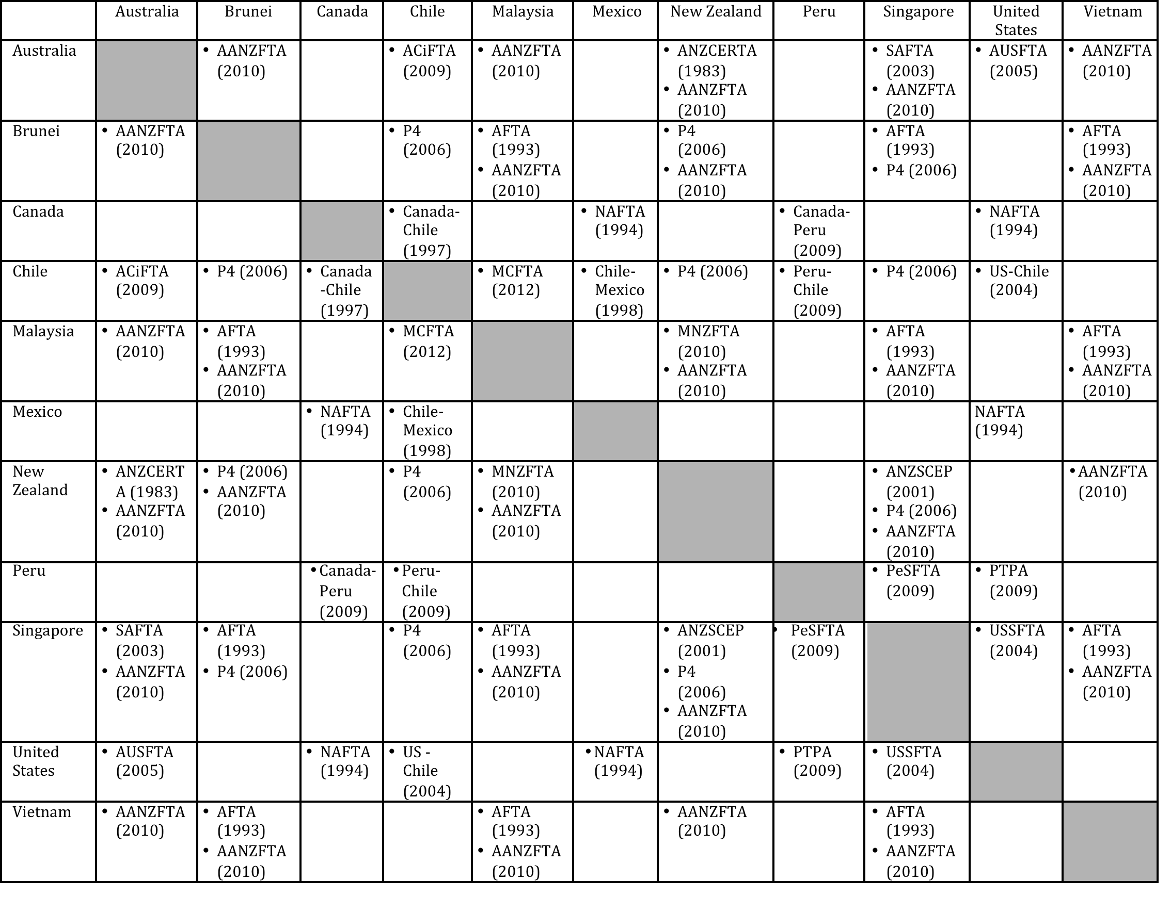
TPP成員國彼此之FTA連結性
34

Slide 35
TPP談判的涵蓋範圍（與美韓 FTA非常接近）
1.基礎規定及定義 | 11.投資 | 21.環境
2.貨品市場進入 | 12.跨境服務貿易 | 22.透明化
3.農業 | 13.金融服務 | 23.法規一致性
4.紡織品與成衣 | 14.電信 | 24.中小企業
5.醫藥品與醫療器材 | 15.電子商務 | 25.競爭與商業便捷化
6.原產地規定 | 16.商務人士暫時進入 | 26.合作與能力建構
7.關務 | 17.競爭政策 | 27.爭端解決
8.SPS措施 | 18.政府採購 | 28.例外規定
9.技術性貿易障礙 | 19.智慧財產權 | 29.最終條款
10.貿易救濟 | 20.勞工

Slide 36
TPP之進展
成員包括新加坡、紐西蘭、汶萊、智利、美國、澳洲、秘魯、越南、馬來西亞、墨西哥、加拿大及日本等12國。
自2010年3月啟動，已進行20回合談判
  日本於2013年7月第18回合時加入。
預期2015年完成簽署，2016年生效
  2014年11月1澳洲舉行部長會議
    美、日間的主要分歧：豬、牛、大米、小麥、奶製品等關稅
    美與越、馬主要分歧：保護智慧財產權等方面
    美國已開始推動TPA（快速授權法案）之立法
潛在新成員之發展：
  台灣、韓國、菲律賓、泰國等積極籌備

Slide 37
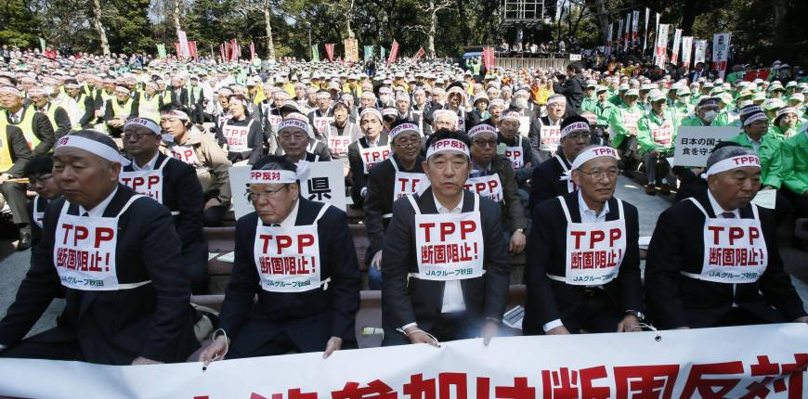
TPP於2015年完成的幾個關鍵
順利簽署的幾種可能安排
  全體國家達成協議
  全體國家達成協議，個別國家利用「國家別附件」、「特別緩衝期」等安排，取得彈性
  關鍵多數國家達成協議、例外國家加入下一波談判
美國雙邊談判，聚焦於日、越、馬、汶、紐五國
  與其他國家均已有 FTA
智財權、公營事業、投資仲裁、日本之農產品市場開放為關鍵重點
美國TPA之立法是否順利：新國會為共和黨多數

Slide 38
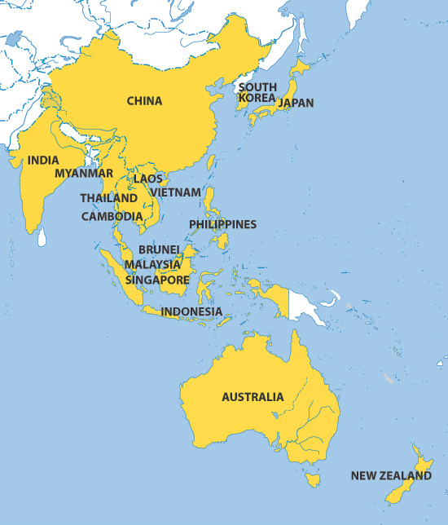
「區域全面經濟夥伴協定」
（RCEP；東協十加六）
RCEP全名為「區域全面經濟夥伴協定」(Regional Comprehensive Economic Partnership)
由東協(ASEAN)十國所主導，外加中、日、韓、紐、澳及印度等六國，共同推動的大型自由貿易協定。
RCEP因為是東協為核心，所以也可稱為東協10+6。預計在2015年完成談判

Slide 39
RCEP之發展
整合東協原已對外洽簽5個「東協加一」FTA
東協─中國
FTA
東協─韓國
FTA
東協─日本
FTA
東協─紐澳
FTA
東協─印度
FTA
原因：
各個協定之自由開放程度差異大
須適用複雜且不同之進口關稅和各國國內法規
RCEP
目前成員包含東協10國以及與東協簽有FTA之6國 (中國大陸、日本、韓國、澳大利亞、紐西蘭及印度)
Notes:
東協原已對外洽簽5個「東協加一」FTA，但各個協定之自由開放程度差異大，且須適用複雜且不同之進口關稅和各國國內法規，不利區域內經貿活動之順暢進行。此外繼「東協加一」FTA後，其他區域整合倡議的進展仍遲滯不前。「東協加三」因中國大陸、日本、韓國3國間經濟整合不易而遲緩；而「東協加六」亦無具體整合作法。
2011年8月，東協為整合現有5個「東協加一」FTA，並突破東協擴大整合進展延宕的僵局，開始構想未來區域自由貿易協定之架構，並於同年10月召開的東協經濟部長非正式會議中提出RCEP草案。
2011年11月東協領袖於第19屆東協高峰會正式通過《東協區域經濟夥伴關係架構》(ASEAN Framework for Regional Comprehensive Economic Partnership)，並邀請中國大陸、日本、韓國、紐西蘭、澳洲及印度等6個對話夥伴共同參與。

Slide 40
RCEP之發展
2014年8月在緬甸舉行的部長會
  各國希望就進口關稅取消比率的自由化率目標達成協議，但印度部長缺席。
  各國希望實現80～90%的自由化率，但印度的提案（包含調降關稅在內）僅為40%
Notes:
東協原已對外洽簽5個「東協加一」FTA，但各個協定之自由開放程度差異大，且須適用複雜且不同之進口關稅和各國國內法規，不利區域內經貿活動之順暢進行。此外繼「東協加一」FTA後，其他區域整合倡議的進展仍遲滯不前。「東協加三」因中國大陸、日本、韓國3國間經濟整合不易而遲緩；而「東協加六」亦無具體整合作法。
2011年8月，東協為整合現有5個「東協加一」FTA，並突破東協擴大整合進展延宕的僵局，開始構想未來區域自由貿易協定之架構，並於同年10月召開的東協經濟部長非正式會議中提出RCEP草案。
2011年11月東協領袖於第19屆東協高峰會正式通過《東協區域經濟夥伴關係架構》(ASEAN Framework for Regional Comprehensive Economic Partnership)，並邀請中國大陸、日本、韓國、紐西蘭、澳洲及印度等6個對話夥伴共同參與。

Slide 41


RCEP的特色
TPP的特色
美國主導，預計2015年完成
高標準FTA
力求將全部關稅降為零，少數產品可有較長的降稅期
協定涵蓋如電子商務、法規調和等新興議題
東協主導，預定2015 年完成
重點在整合現有的FTA
貨品貿易以涵蓋90%- 95%的項目為目標
給予開發程度較低的國家較長的適應期

Slide 42
未來挑戰：TPP v.s. RCEP之比較
 | TPP | RCEP
規模 | 12國成員GDP超過258兆美元，占全球總值39.6％ | 30億人口(全球總人口 45%) 、GDP 17.23兆美元（全球1/3）
談判進展 | 預計2013年完成 | 預計2015年完成
目的及性質 | 高標準、廣泛、建立新貿易規則 99％零關稅 競爭政策、合作、服務貿易、關務、電子商務、環境、勞工、中小企業、法規調和及一致性）等29章 | 調和現有FTA之原產地規則 自由化野心「兼顧」各成員需求、95％零關稅 配合2015年建立東協經濟共同體（AEC）
主導國家 | 美國 | 印尼、東協（ASEAN-Centric)
我國加入之主要困難 | 國內準備程度、政治問題

Slide 43
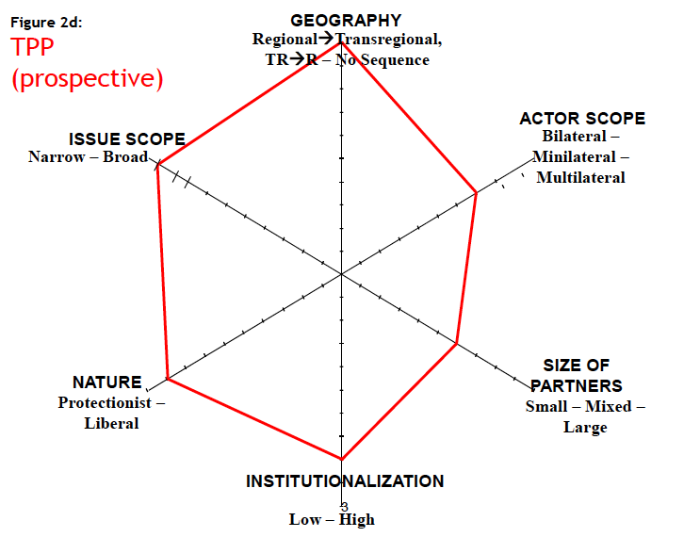
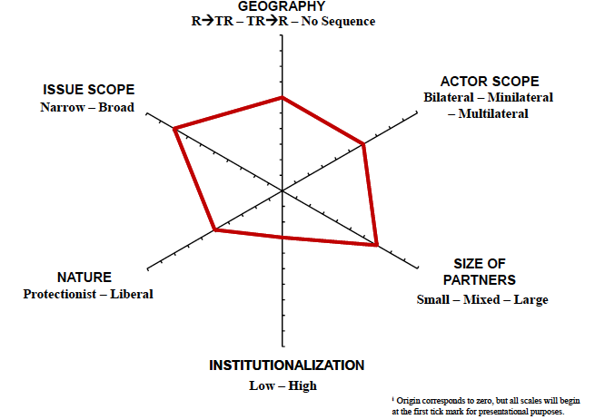
TPP & RCEP 差異比較
地理區塊涵蓋性
整合程度
議題涵蓋度
參與成員數
本質：
自由化程度
組織完整性
Source: Vinod Aggarwal and Min Guo Koo, 2013. Trade trends and institutional design in the Asia Pacific

Slide 44
對台灣的重要性

Slide 45
貿易是台灣經濟發展的動力來源
Unit: US$ billions
貿易依存度=136% (2013)
貿易順差=11% of GDP
No. 5 對外投資國
Export
Import

Slide 46
21個APEC成員還沒加入者：俄羅斯、PNG、台灣…
印度
東協+6（RCEP)
中國大陸
韓國
日本
智利
秘魯
美國
加拿大
墨西哥
澳洲
紐西蘭
印尼
菲律賓
泰國
柬埔寨
寮國
緬甸
汶萊
越南
新加坡
馬來西亞
東協+3
TPP
東協
香港
46

Slide 47
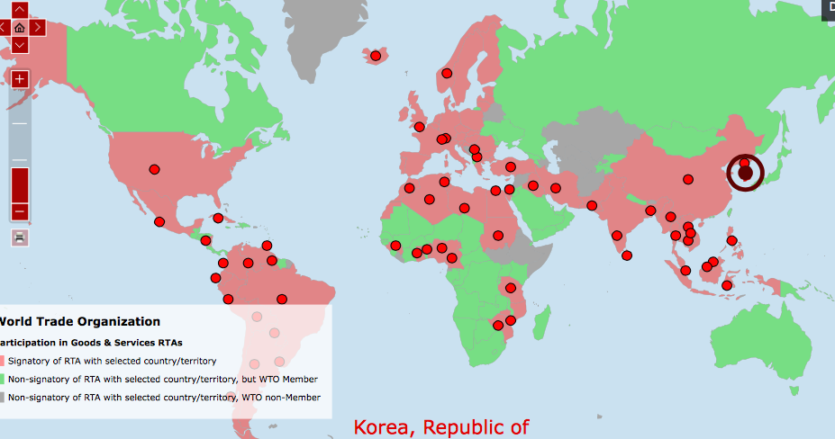
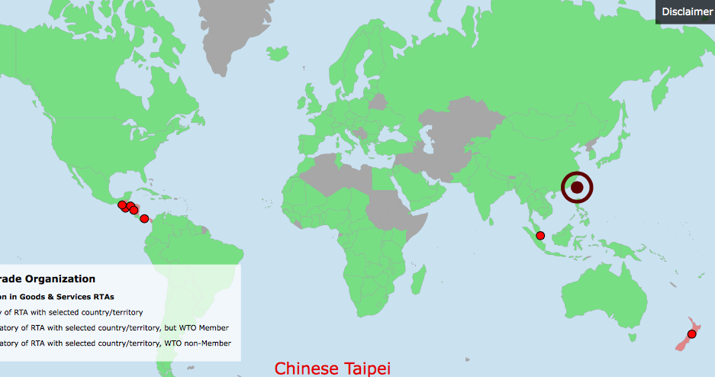
FTA World Map KOR vs TWN
Source: WTO RTA Database
Taiwan

Slide 48
（對中小企業）造成的問題已經浮現
總名次: 24/138
海外市場進入排名: 137/138

Slide 49
完成台紐/台星 ECA之簽署
這兩個經貿協定為我國迄今最為先進的FTA代表
  2013年7月簽署ANZTEC，紐國與我國產農產品有產業互補，且為TPP成員，有助於我國與國際社會連結
    我99.88％產品納入降稅；紐國100％
    投資與服務採負面表列之開放，我方有34項；紐國有23項
    納入「原住民議題」
  2013年11月簽署ASTEP，新加坡為我國與東南亞所簽署之第1個ECA。
    我99.48％產品承諾降稅; 星100％
    投資與服務採負面表列之開放，我方有30項；星國有35項

Slide 50
台日經貿之堆積木策略
2011年9月簽署台日雙邊投資保障協定…台灣第一個負面表列的投資協定
  給予對方之投資事業有關設立、併購、擴充、營運、管理、使用與處分投資事業之國民待遇
2012年11月簽署台日電機電子產品檢驗相互承認協議
  適用我國「商品檢驗法」架構下的281項電機電子類商品，及在日本「電氣用品暨材料安全法」下的457項電機電子類商品，降低雙方驗證成本
2013年11月簽署台日電子商務合作協議
  減少台日雙方數位商品及服務之貿易障礙，為相關業者及消費者提供穩定與安全的交易環境

Slide 51
FTA及區域整合協定之雪中送炭功能
2011-2012歐盟進口自亞太主要國家之成長率比較
 | Korea | Japan | China | Taiwan
歐盟全體貨品進口成長率 | -3.6 | -1.9 | -2.5 | -12.2
受惠於韓歐盟FTA貨品之進口成長率 | 16.5 | -1.1 | -0.3 | -3.5
未受惠於韓歐盟FTA貨品之進口成長率 | -22.1 | -3.1 | -5.2 | -19.4
Source: Kyung Tae Lee, 2013. Roadmap for Korea’s Trade Liberalization

Slide 52
參與區域整合另一個被低估的意義：法規革新的外部壓力
B國
金流
資訊流
A國
人才流
時間
跨境的自由化
(Across the border)
A國
B國
境內的自由化
(Behind the border)
A國
B國
邊境上的自由化
(On the border)
整合程度

Slide 53
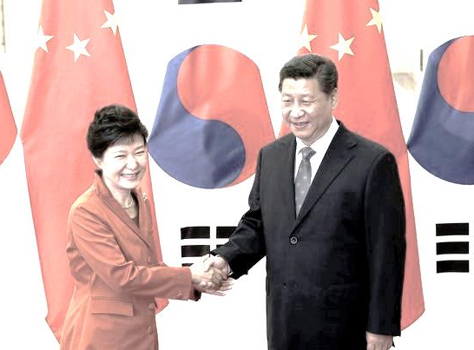
中韓FTA對韓商的意義
發展文創擴大韓流：在中韓FTA納入廣播、電視及動畫的合拍合製約定，以及強化對音樂電視的智財權保護條款。
大力推動美妝美容產業：爭取檢驗檢疫的簡化及縮短時間
韓國要衝電子商務：爭取了電子商務專章，以及700元美金以下小額商品免附原產地證明待遇。

Slide 54
TPP與RCEP雙軌並進，但以TPP做為國內準備標竿
54
54
TPP經濟及戰略意義顯著
  高標準，促進自由化準備與國內體制現代化
  經貿利益顯著（TPP＋兩岸ECFA）
  台美（及其他盟友）關係之強化
現階段RCEP條件相對不成熟，挑戰較高，但亦可能出現變化
  經貿關係相同重要，但須處理兩岸問題
  要求須先成為ASEAN+1夥伴或「外部經濟夥伴」，但可能出現彈性
「外部政治因素」需納入考量

Slide 55
TPP自由化開放趨勢與挑戰--
深度經濟整合之意義
B國
金流
資訊流
A國
人才流
時間
跨境的自由化
(Across the border)
A國
B國
境內的自由化
(Behind the border)
A國
B國
邊境上的自由化
(On the border)
整合程度

Slide 56
FTA「境內自由化」之程度與挑戰
服務業障礙來源有兩種
  服務業市場進入與歧視性待遇所造成之障礙
  國內監管措施
傳統FTA：解決服務業市場進入障礙及歧視性措施
  執照數量、配額、交易量、設立型態、外資持股上限等
  歧視性（對外國）待遇之消除
深度整合FTA：
  但因各國監管措施不同，仍對外國業者造成提供服務及市場競爭之實質障礙
  FTA對此問題，採取締約各方間之「法規調和」加以處理
    調和方式：相互調和或按國際標準
56

Slide 57
境內自由化：FTA之法規透明化義務
公布法案草案及立法理由
給予利害關係人評論機會
  對於擬採行措施應於全國性官方刊物公告，宜給予不少於40天評論期
  目前我國為7天
  TBT法規預告提供至少60日之預告評論期
公開重要公眾評論意見，並說明如何處理該等意見
金融
  有關金融行政指導（喝咖啡）書面化義務及網站公布義務
57

Slide 58
加入TPP/RCEP之意義：長期競爭力
取得貨品、服務及投資的公平立足點
同等重要
避免產業斷鍊、外移風險
推動國內法制革新及國際接軌的外部壓力

Slide 59
參與TISA談判
2011年WTO第8屆部長會議(MC8) 之「政治宣言」，指出會員應在符合透明度與廣泛度的原則下，探索不同的協商途徑
美澳主導，以「真正服務業之友」（Really Good Friends, RGF)為核心，推動「服務貿易協議」 (Trade In Services Agreement, TISA)
參與國已佔世界GDP的 70％
三分之二的服務貿易量以上
參與國
澳洲、加拿大、哥倫比亞、
歐盟、香港、以色列、日本、
墨西哥、紐西蘭、智利、
挪威、秘魯、韓國、瑞士、
台灣、土耳其、美國、
巴基斯坦、冰島、巴拿馬、
巴拉圭、列支敦士登、哥斯大黎加

Slide 60
台灣加入TISA的外部效益
TISA主要成員均為TPP成員或我有意洽簽FTA/ECA的對象
  美國、澳洲、紐西蘭、新加坡、智利、日本、秘魯、歐盟、（韓國）
  參與TISA可明確展現我國自由化之決心與信心
TISA完成，FTA/ECA等於完成一半
在WTO架構下進行，且我國自初始階段即參與，而非日後「加入」(accession)，協調折衝之空間高
60

Slide 61
2015至2016年，
是台灣加入TPP/RCEP關鍵
服貿協議
審議通過（？）
TPP開放
第二波成員
2015
TPP簽署？
TPP生效
2014
2016
中韓FTA
簽署
貨貿協議
簽署（？）
RCEP
簽署
RCEP
生效
七合一選舉
美國國會期中改選

Slide 62
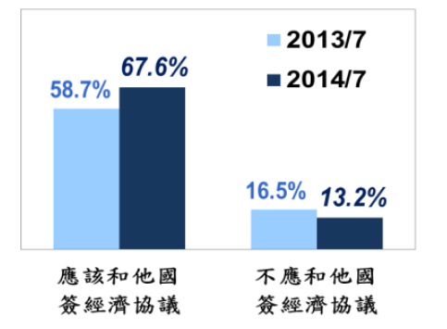
社會了解台灣所需，但是對政府信心不足
資料來源：「台灣民心動態調查、對外經濟與兩岸」民調，台灣指標民調，2014.7.31

Slide 63
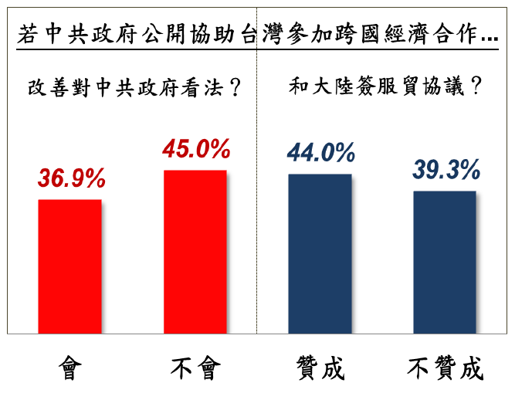
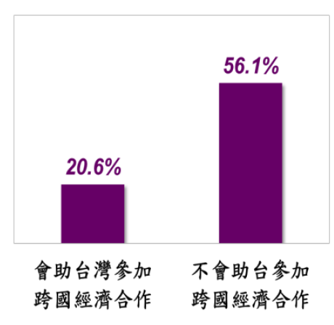
如何回應台灣民意動向，
是兩岸路徑調和的重要考量
資料來源：「台灣民心動態調查、對外經濟與兩岸」民調，台灣指標民調，2014.7.31

Slide 64
台灣經貿政策面對的挑戰
爭議/挑戰
誰決定的大前題？不能調整？
Z>B，但經濟安全風險為何？是否為政治整合鋪路？
兩岸經濟整合，就能加入區域整合？
共識方向
透過兩岸對話，改變大前題之設定
政府做出政治承諾，管理並分散風險，重建社會信心
台灣加速自由化準備及兩岸對話
中國立場
美國立場
政策邏輯
先兩岸經貿正常化，再談區域整合
先依據ECFA共識，加速完成服貿、貨貿
台灣取得中國商機、加入區域整合，避免邊緣化
大前題
小前題
結論
64

Slide 65
重建內部信心的第一步：透明化及參與
經貿談判的三個主要階段與事後監督
事前
（談判前）
事中
（談判過程）
事後
（談判完成後）
執行監督

Slide 66
加入TPP/RCEP的談判已經開始
建立信心才能把握機會！
社會整體、受影響之產業/族群
兩岸
經貿
夥伴
政府本身

Slide 67
謝謝並請指教!

